Slide 1
胸椎12点检测算法分享
张凡
2020/11/06

Slide 2
目录
胸椎12点检测算法：
背景
算法流程
检测模型
模型优化
骨干网络

Slide 3
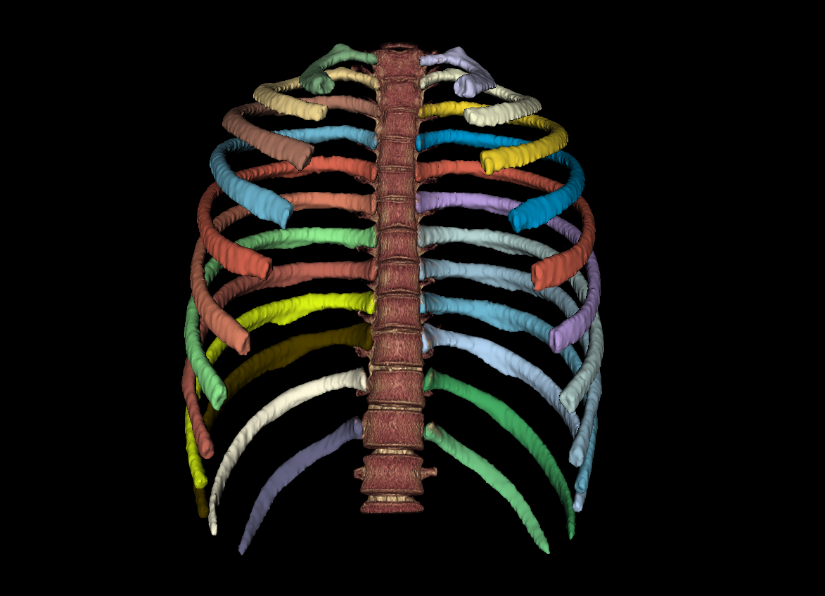
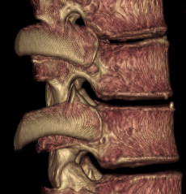
背景
1
T1
目的：提取胸椎的位置和标签信息， 辅助24根肋骨的标签化
应用场景：
CT扫描不全
中心线断裂
分割假阳
检测信息：
胸椎的位置 (mask、box、centroid)
椎体的标签
方法：
Regression-based method
Keypoint-based method
Segmentation-based method
2
T2
3
T3
4
T4
T5
5
T6
T7
6
T8
T9
Vertebral column
Labeled
rib
7
T10
8
T11
T12
Box
9
10
Vertebral centroid
11
12

Slide 4
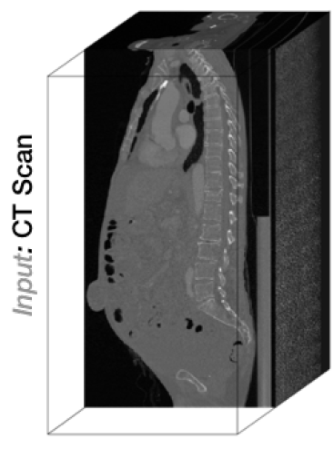
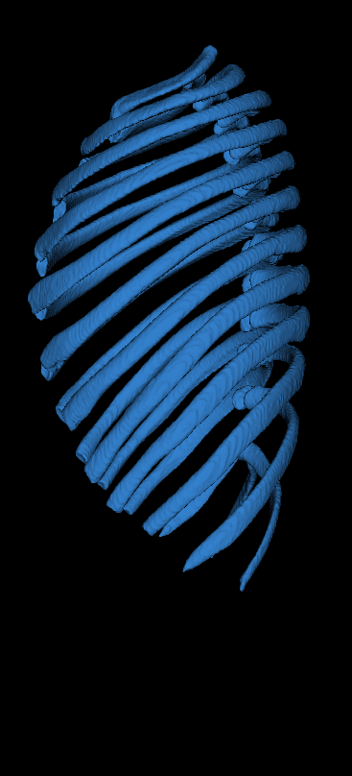
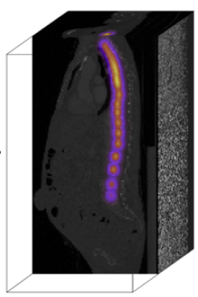
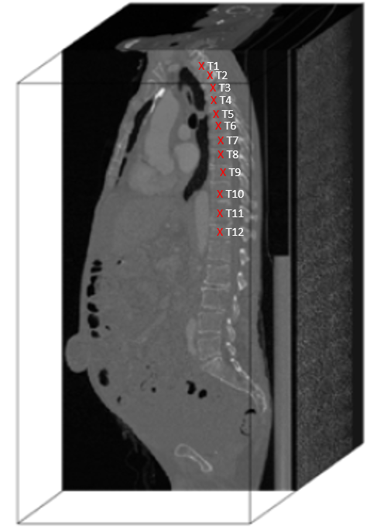
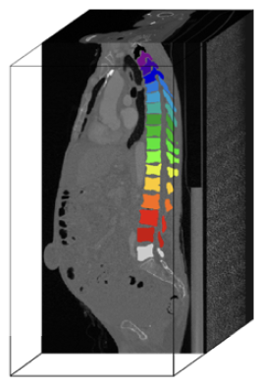
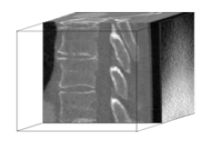
算法流程
Rib segmentation
Vertebra location
肋骨粗分割
胸椎线定位
胸椎标签化
椎体分割
①
Rib bbox
②
Vertebra bbox
Vertebra detection
Vertebra segment
③
Vertebra centroid
Vertebral patch
④
Vertebra mask

Slide 5
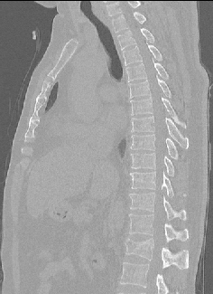
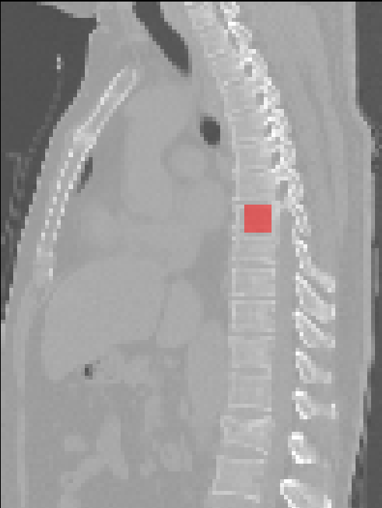

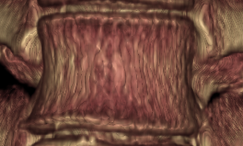
检测模型
Vertebra landmark detection network
Skip connection module
Skip connections
E1 256*192*256
E2 128*96*128
D2 128*96*128
Heatmap
E3 64*48*64
E4 32*24*32
D4 32*24*32
D3 64*48*64
12*128*96*128
E5 16*12*16
Vertebra coords
Center Offset
3*128*96*128
Corner Offset
24*128*96*128
1, 2, …12
128*96*128
Residual block
conv3x3x3
conv7x7x7
1, 2, …256
conv1x1x1
trilinear upsample
256*192
Center offset
Corner offset
raw spacing
(0.5mm)
1mm
spacing
downsample
2x
location error: 4x0.5 = 2 voxel

Slide 6



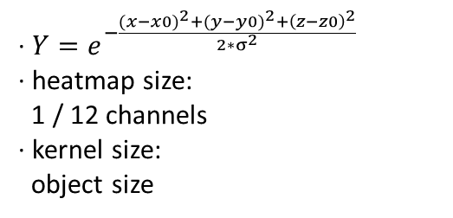
模型优化
Heatmap(gaussian kernel):
Heatmap loss:
· $Y=e^{−\frac{{{{(x−x0)}^{2}+(y−y0)}^{2}+\left(z−z0\right)}^{2}}{2∗σ^{2}}}$
· heatmap size:
1 / 12 channels
· kernel size:
object size
· MSE loss+ online hard key
points mining (OHKM), top K
· focal loss(small kernel), nn.Conv3d(bias=True),
bias.data.fill_(-2.19), sigmoid(-2.19)=0.1, log(0.1)=-1)
Heatmap
Coords:
Metric:
· max pooling + top K (local)
· argmax (global)
· largest connected region(centroid)
· object keypoint similarity (OKS)
· averaged detection error
· location accuracy(<20mm)

Slide 7
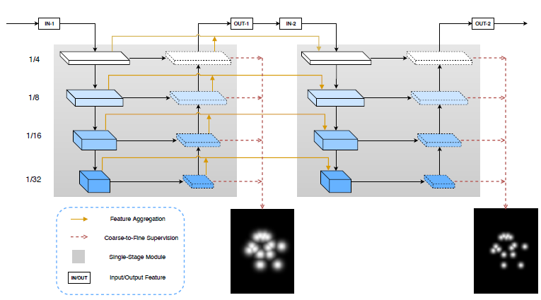
骨干网络
Multi-stage Network
Notes:
上一个阶段的特征图和预测概率图，合并输入图像，作为下一个阶段的输入。
注意力增强，利用先验，从粗到细

Slide 8
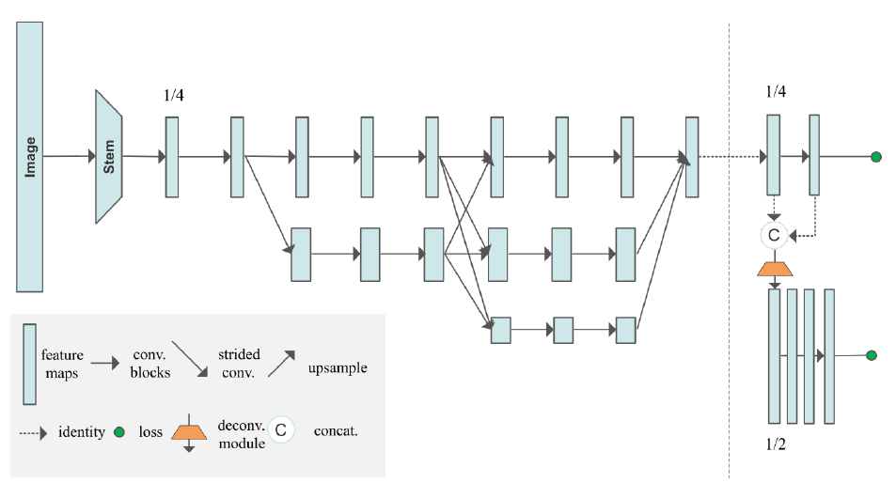
骨干网络
Higher HRNet
Notes:
high-to-low subnetworks in parallel.
Scale-Aware Representation Learning.

